Slide 1
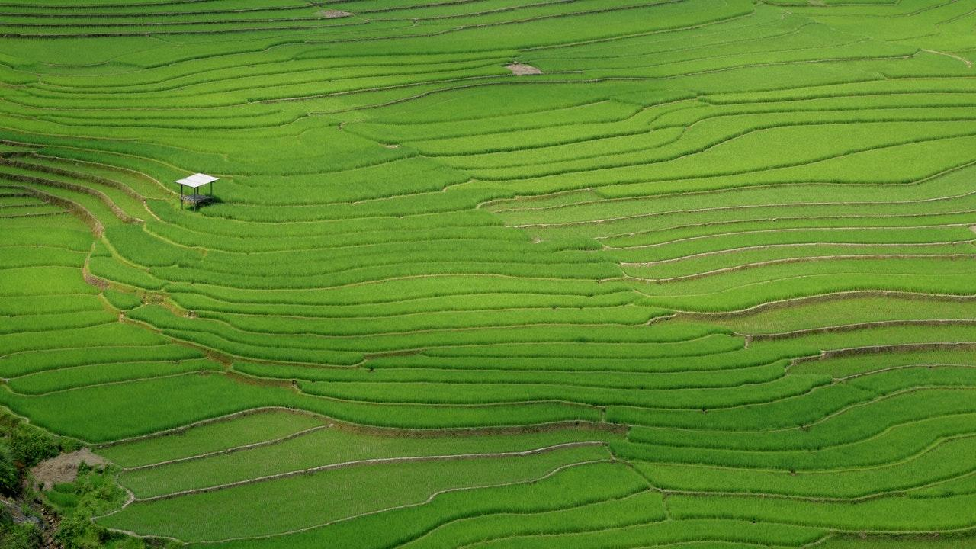
QARYAH THAYYIBAH

Slide 2
KAMPUNG MERDEKA
M
KAMPUNG MANDIRI
M
KAMPUNG SANTRI
S
E
R
D
E
K
A
A
N
D
I
R
I
A
N
T
R
I
JARGON

Slide 3
KAMPUNG SAKINAH
S
KAMPUNG MAWADAH
M
KAMPUNG RAHMAH
R
A
K
I
N
A
H
A
W
A
D
H
A
H
M
A
H

Slide 4
KAMPUNG HASANAH
Harmoni
KAMPUNG MALIHAH
Makmur
KAMPUNG HAMIDAH
Harmoni
Asri
Sejahtera
Aman
Nyaman
Adil
Harmoni
Aman
Luwes
Indah
Harmoni
Asri
Aman
Makmur
Indah
Damai
Asri

